Slide 1
Temă – Seminar 5
Ursu Ianis-Vlad, grupa 217

Slide 2

9.1.16.7 Folosind metoda tabelelor semantice (construcţia arborelui binar) demonstraţi că are loc relația de consecinţă logică:
$$p → (q → r)⊨q → ( p → r)$$

Slide 3

Teoremă
$U_{1}, U_{2}, …, U_{n} ⊨Y$ dacă și numai dacă există o tabelă semantică închisă pentru formula $U_{1}⋀U_{2}\bigwedge{ }…⋀U_{n}⋀¬Y$.

Slide 4
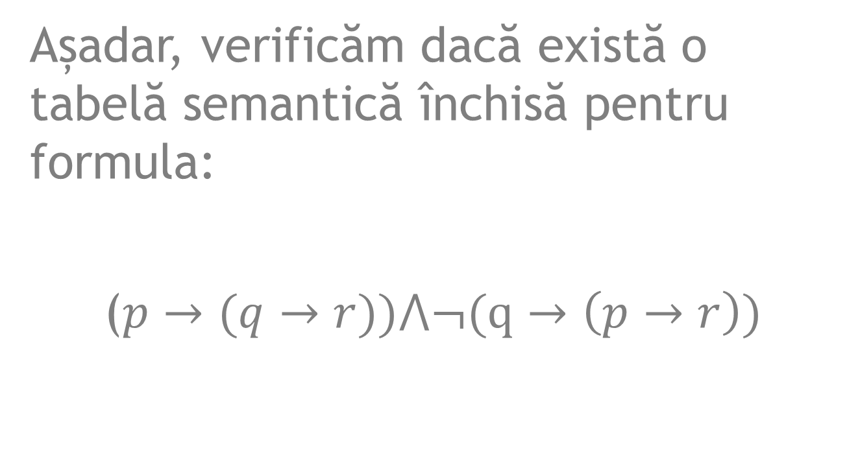
Așadar, verificăm dacă există o tabelă semantică închisă pentru formula:
($p→(q→r))⋀¬(q→\left(p→r\right))$

Slide 5

($p→(q→r))⋀¬(q→\left(p→r\right))$
(1)

Slide 6

($p→(q→r))⋀¬(q→\left(p→r\right))$
(1)
- regula $α$ pentru (1)

Slide 7


($p→(q→r))⋀¬(q→\left(p→r\right))$
(1)
- regula $α$ pentru (1)
$$p→(q→r)$$
(2)
$$¬(q→\left(p→r\right))$$
(3)

Slide 8

($p→(q→r))⋀¬(q→\left(p→r\right))$
(1)
- regula $α$ pentru (1)
$$p→(q→r)$$
(2)
$$¬(q→\left(p→r\right))$$
(3)
- regula $α$ pentru (3)

Slide 9


($p→(q→r))⋀¬(q→\left(p→r\right))$
(1)
- regula $α$ pentru (1)
$$p→(q→r)$$
(2)
$$¬(q→\left(p→r\right))$$
(3)
- regula $α$ pentru (3)
$$q$$
$$¬\left(p→r\right)$$
(4)

Slide 10

($p→(q→r))⋀¬(q→\left(p→r\right))$
(1)
- regula $α$ pentru (1)
$$p→(q→r)$$
(2)
$$¬(q→\left(p→r\right))$$
(3)
- regula $α$ pentru (3)
$$q$$
$$¬\left(p→r\right)$$
(4)
- regula $α$ pentru (4)

Slide 11


($p→(q→r))⋀¬(q→\left(p→r\right))$
(1)
- regula $α$ pentru (1)
$$p→(q→r)$$
(2)
$$¬(q→\left(p→r\right))$$
(3)
- regula $α$ pentru (3)
$$q$$
$$¬\left(p→r\right)$$
(4)
- regula $α$ pentru (4)
$$p$$
$$¬r$$

Slide 12

($p→(q→r))⋀¬(q→\left(p→r\right))$
(1)
- regula $α$ pentru (1)
$$p→(q→r)$$
(2)
$$¬(q→\left(p→r\right))$$
(3)
- regula $α$ pentru (3)
$$q$$
$$¬\left(p→r\right)$$
(4)
- regula $α$ pentru (4)
$$p$$
$$¬r$$
- regula $β$ pentru (2)

Slide 13


($p→(q→r))⋀¬(q→\left(p→r\right))$
(1)
- regula $α$ pentru (1)
$$p→(q→r)$$
(2)
$$¬(q→\left(p→r\right))$$
(3)
- regula $α$ pentru (3)
$$q$$
$$¬\left(p→r\right)$$
(4)
- regula $α$ pentru (4)
$$p$$
$$¬r$$
- regula $β$ pentru (2)
$$¬p$$
$$q→r$$
(5)

Slide 14

($p→(q→r))⋀¬(q→\left(p→r\right))$
(1)
- regula $α$ pentru (1)
$$p→(q→r)$$
(2)
$$¬(q→\left(p→r\right))$$
(3)
- regula $α$ pentru (3)
$$q$$
$$¬\left(p→r\right)$$
(4)
- regula $α$ pentru (4)
$$p$$
$$¬r$$
- regula $β$ pentru (2)
$$¬p$$
$$q→r$$
(5)
- regula $β$ pentru (5)

Slide 15


($p→(q→r))⋀¬(q→\left(p→r\right))$
(1)
- regula $α$ pentru (1)
$$p→(q→r)$$
(2)
$$¬(q→\left(p→r\right))$$
(3)
- regula $α$ pentru (3)
$$q$$
$$¬\left(p→r\right)$$
(4)
- regula $α$ pentru (4)
$$p$$
$$¬r$$
- regula $β$ pentru (2)
$$¬p$$
$$q→r$$
(5)
- regula $β$ pentru (5)
$$¬q$$
$$r$$

Slide 16
($p→(q→r))⋀¬(q→\left(p→r\right))$
$$p→(q→r)$$
$$¬(q→\left(p→r\right))$$
$$q$$
$$¬\left(p→r\right)$$
$$p$$
$$¬r$$
$$¬p$$
$$q→r$$
$$¬q$$
$$r$$

Slide 17


($p→(q→r))⋀¬(q→\left(p→r\right))$
$$p→(q→r)$$
$$¬(q→\left(p→r\right))$$
$$q$$
$$¬\left(p→r\right)$$
$$p$$
$$¬r$$
$$¬p$$
$$q→r$$
$$¬q$$
$$r$$

Slide 18


($p→(q→r))⋀¬(q→\left(p→r\right))$
$$p→(q→r)$$
$$¬(q→\left(p→r\right))$$
$$q$$
$$¬\left(p→r\right)$$
$$p$$
$$¬r$$
$$¬p$$
$$q→r$$
$$¬q$$
$$r$$

Slide 19


($p→(q→r))⋀¬(q→\left(p→r\right))$
$$p→(q→r)$$
$$¬(q→\left(p→r\right))$$
$$q$$
$$¬\left(p→r\right)$$
$$p$$
$$¬r$$
$$¬p$$
$$q→r$$
$$¬q$$
$$r$$

Slide 20
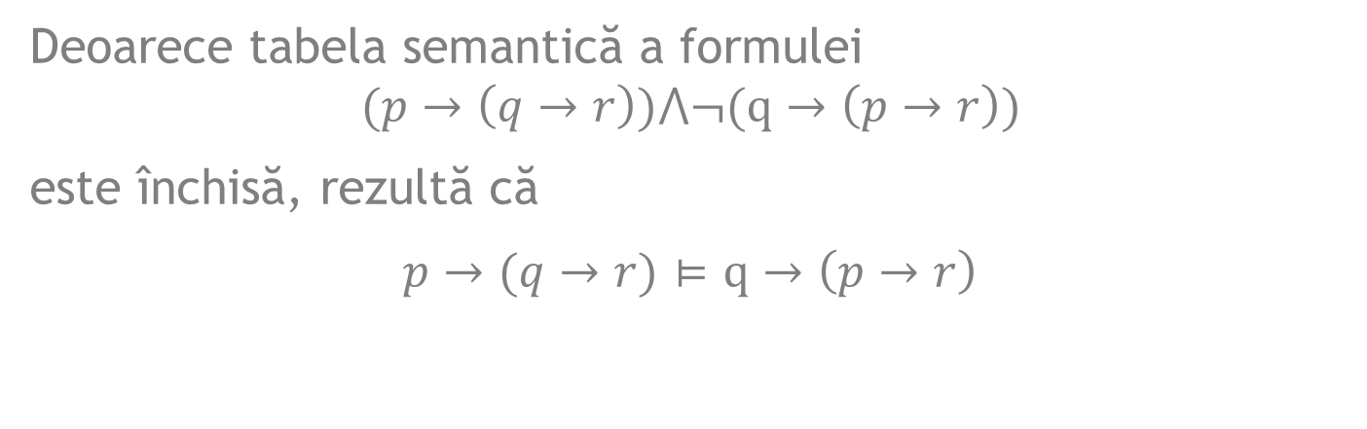
Concluzie
Deoarece tabela semantică a formulei
$$(p→\left(q→r\right))⋀¬(q→\left(p→r\right))$$
este închisă, rezultă că
$p→(q→r)$ $⊨$ $q→\left(p→r\right)$

